Slide 1
Análisis de Ingresos Laborales: Formal vs Informal
Hipótesis: los trabajadores formales ganan más que los informales.
Datos: EPH 2025T2 (INDEC).

Slide 2
Metodología
Base procesada en R con scripts 01–04.
Muestra: ocupados con ingreso > 0 y formalidad definida.
Variables: ingreso_principal (P21), formalidad (EMPLEO), sexo, edad, educación.
Transformación: log(ingreso_principal).

Slide 3
EDA: Distribución de la Muestra
N = 16.251 ocupados.
57% formales, 43% informales.
Ingreso antes de limpieza: media $808.400, mediana $680.000.
Presencia de outliers: máximos de hasta $30M.

Slide 4
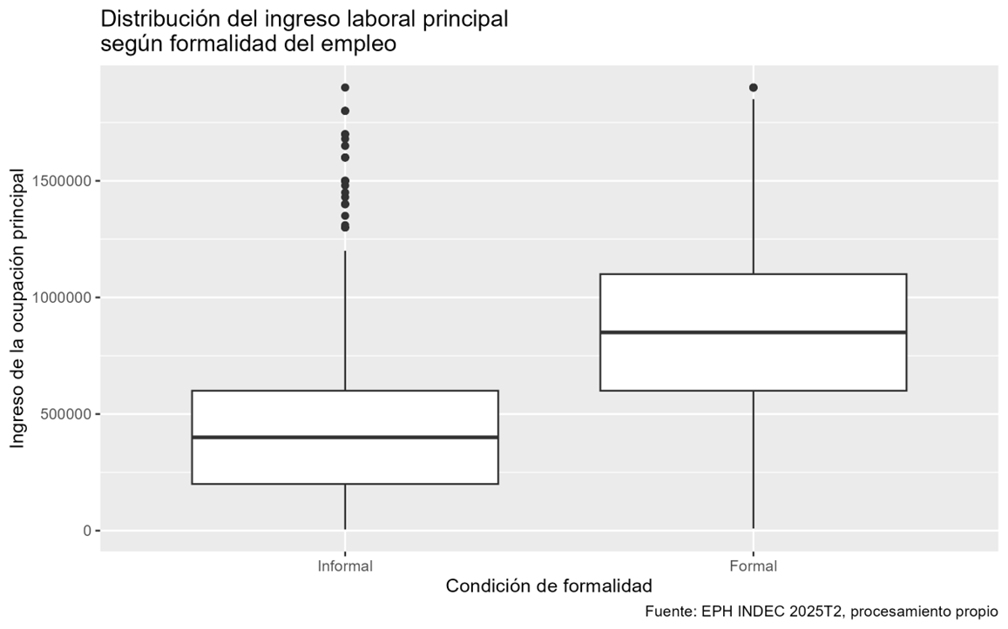
Distribución de la Muestra

Slide 5
Estadísticas Descriptivas (Antes de limpieza)
Informal: media $457.434, mediana $400.000.
Formal: media $1.074.967, mediana $900.000.
Diferencia fuerte y visible a nivel descriptivo.

Slide 6
Outliers y Limpieza
Método: regla 1.5 * IQR.
Se removieron ~6% de observaciones extremas.
Efecto: valores más estables y menor dispersión.
Diferencias se mantienen: formales siguen ganando más.

Slide 7
Descriptivas después de limpieza
Informal: media $428.933.
Formal: media $881.056.
Brecha se mantiene sólida.

Slide 8
Test de Hipótesis
t-test de Welch sobre log(ingreso).
t = -76.23, p < 2e-16.
Conclusión: diferencia altamente significativa.
Formales ganan más que informales (log-escala: 12.68 vs 13.57).

Slide 9
Regresión Lineal
Modelo: log_ingreso ~ formal + sexo + edad + educación.
Efecto formalidad = 0.80 (p < 2e-16).
Interpretación: ~122% mayor ingreso para formales.
Sexo: varones ≈ 43% más.
Educación: cada nivel suma ~10%.

Slide 10
Conclusiones
Hipótesis confirmada.
La formalidad tiene un efecto fuerte y robusto.
La brecha persiste controlando sexo, edad y educación.
Resultados consistentes con literatura laboral.

Slide 11
Limitaciones
Ingresos auto-reportados.
Cambios metodológicos en EPH pueden afectar comparabilidad.
Sesgos potenciales: no respuesta, subdeclaración, top-coding.
Outliers: limpieza reduce varianza pero puede eliminar casos reales.

Slide 12
Reproducibilidad
Scripts 01–04 en carpeta /scripts.
Output (tablas y figuras) en /output.
Estructura del proyecto según consignas.
Reposición completa posible corriendo 01→04 secuencialmente.

